Slide 1
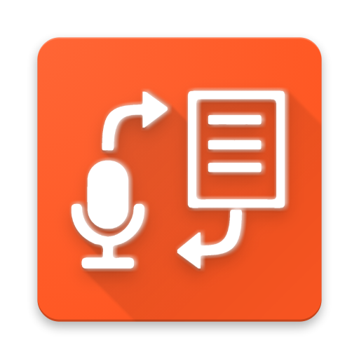
BÀI THUYẾT TRÌNH CHỦ ĐỀ NHẬN DIỆN GIỌNG NÓI

Slide 2
Xin Chào !
Nhóm chúng tôi gồm :
Lê Ngọc Huy_PK01810
Cao Quang Ngọc Bảo_PK01907

Slide 3
Mục Lục
1. Lý thuyết
Giới thiệu, nguyên lý hoạt động của TTS và STT
Ứng dụng trong đời sống của TTS và STT
Ứng dụng vào bài thi cuối môn sắp tới
2. Thực hành trên Android Studio
Trình bày các bước tạo ra TTS và STT
Các lỗi thường gặp, cách sửa chúng

Slide 4
Lý thuyết
1.1
Giới thiệu, nguyên lý hoạt động của TTS và STT

Slide 5
Text-to-Speech (TTS) là công nghệ hiểu văn bản và ngôn ngữ tự nhiên dựa trên nền tảng trí tuệ nhân tạo để tạo ra âm thanh tổng hợp hoàn chỉnh với nhịp điệu và ngữ điệu phù hợp

Slide 6
Speech to Text(STT) là một công nghệ giúp AI nhận dạng âm thanh của tiếng nói người và tạo ra chuỗi văn bản tương ứng. Khởi đầu, tiếng nói sẽ được ghi nhận qua microphone và lưu trữ trong máy tính dưới dạng các tín hiệu số. Để máy tính có thể nhận dạng dữ liệu tiếng nói, rất nhiều kỹ thuật xử lý tín hiệu số và xử lý ngôn ngữ tự nhiên được sử dụng

Slide 7
Lý thuyết
1.2
Ứng dụng trong đời sống của TTS và STT

Slide 8
Ứng dụng trong cuộc sống
Với công nghệ STT-TSS có thể tạo ra những ứng dụng thông minh qua giọng nói, như tìm kiếm qua giọng nói trên smartphone, smartTV, các ứng dụng trợ lý áo như Siri trên iOS, Cortana trên Windows, hoặc các trợ lý nhà thông minh như Echo, Alexa của Amazon, Google Nest và Google Home của Google, Google Translate, những ứng dụng đọc văn bản ... Công nghệ nhận dạng giọng nói mở ra kỷ nguyên mới cho việc tương tác người máy.
Trong môi trường doanh nghiệp : Giảm thời gian tương tác, thời gian nhập liệu, dễ dàng tìm kiếm tài liệu, trả lời tự động thông tin của khách hàng, nhận và chuyển tiếp tin nhắn của khách hàng...
Trong điều khiển thiết bị thông minh và giao tiếp với robot : Công nghệ nhận dạng giọng nói giúp khoảng cách giao tiếp giữa người và máy được rút ngắn, Công nghệ nhận dạng giọng nói hiện nay giúp chủ nhân có thể điều khiển ngôi nhà thông minh của mình mà không cần dùng một nút ấn nào, năm 2017, Sophia, một robot có khả năng giao tiếp và biểu hiện sắc thái được phát triển từ Hong Kong vào năm 2016, còn được Arab Saudi cấp quyền công dân. Tất cả khả năng giao tiếp của robot đều là thành tựu của trí tuệ nhân tạo và xử lý ngôn ngữ tự nhiên.
Trong giáo dục : Rất nhiều ứng dụng dạy ngôn ngữ hiên nay sử dụng trí tuệ nhân tạo và nhận dạng tiếng nói như công nghệ chính đánh giá khả năng ngôn ngữ của người học. Những kỹ thuật này có thể thay thế giáo viên trong việc đánh giá và hoàn thiện kỹ năng phát âm của học viên.

Slide 9
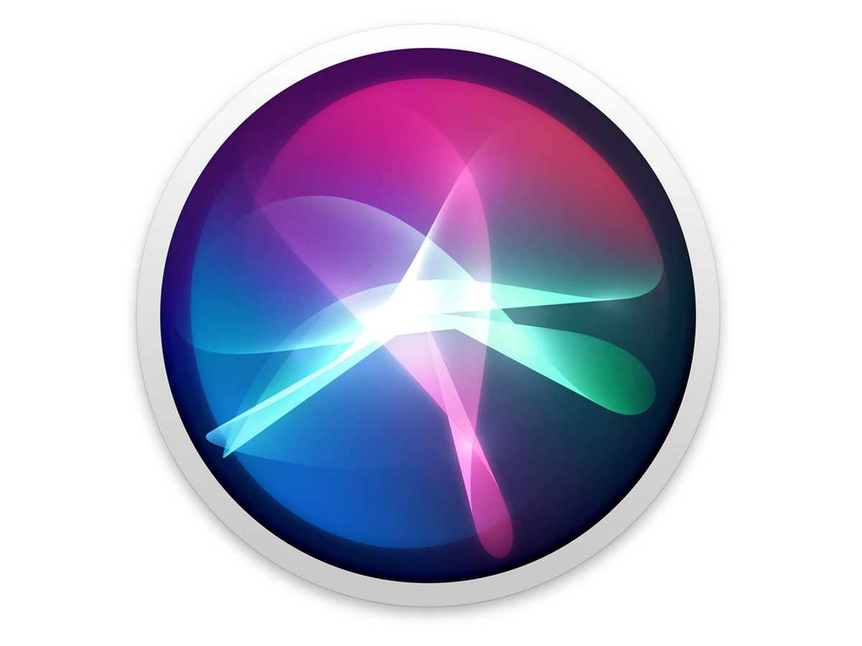
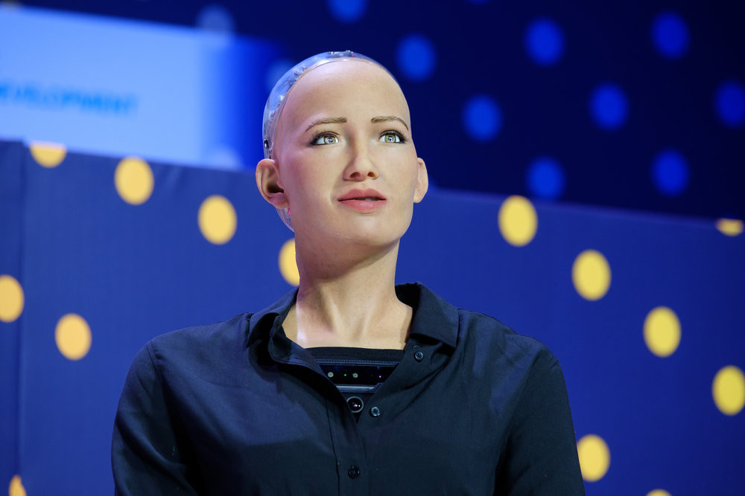
Hình ảnh minh họa :
AI – Trí tuệ nhân tạo
Cortana - Windows
Google Translate - Google
Siri - Apple
Sophia - ROBOT

Slide 10
Lý thuyết
1.3
Ứng dụng vào bài thi cuối môn Android Nâng Cao

Slide 11
Ứng dụng vào bài thi cuối môn Android Nâng Cao
Có thể sử dụng STT vào phần tìm kiếm của bài giúp người dùng tìm kiếm nhanh hơn
Sử dụng TTS vào những ứng dụng đọc sách, đọc báo, đọc truyện… Giúp người khiếm thị hay những người lười đọc vẫn thưởng thức được nội dung
Những ứng dụng liên quan nhiều đến nhập liệu thu chi, ghi chú sử dung STT để có thể điền dữ liệu vào một cách nhanh chóng…
Sử dụng STT để điều khiển ứng dụng cũng như thực hiện những tác vụ cơ bản như đăng xuất, chuyển trang…

Slide 12
Thực hành
2.1
Trình bày các bước tạo ra TTS và STT

Slide 13
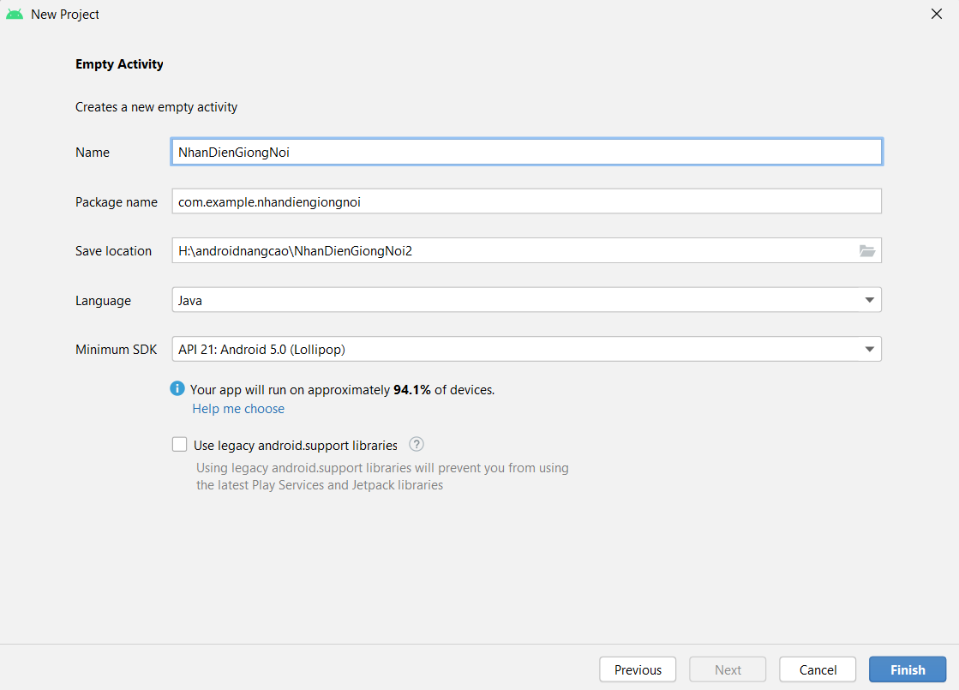
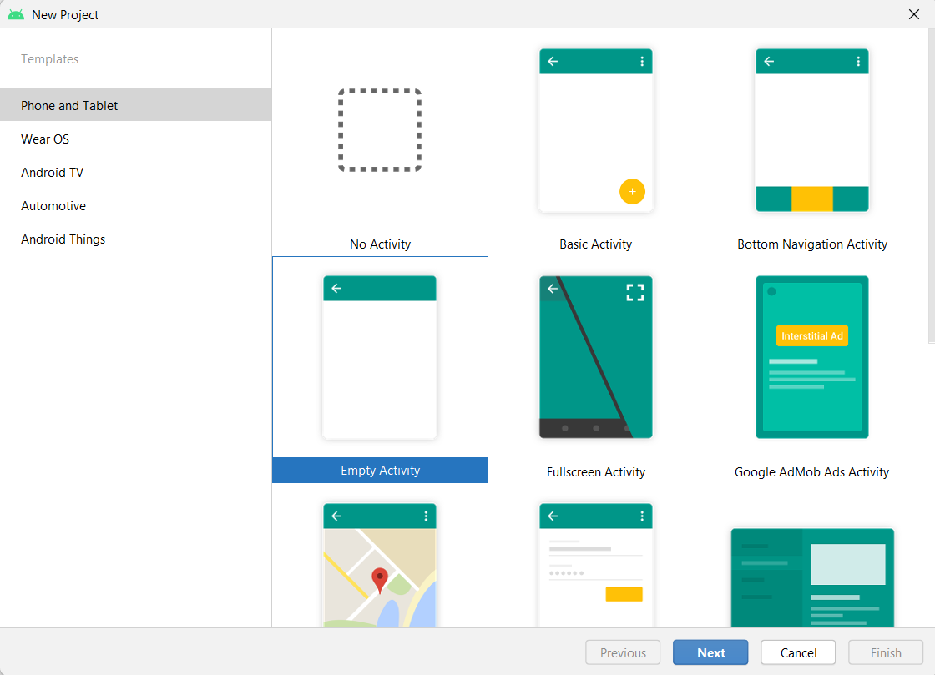
B1: Tạo project và add thư viện vào Build.gradle
Để có thể triển khai xây dựng app chúng ta cần phải tạo project mới và chọn một trong các mẫu Templates sẵn có.
Sau khi chọn Templates như mong muốn thì bạn cần đặt tên cho dự án của mình.

Slide 14
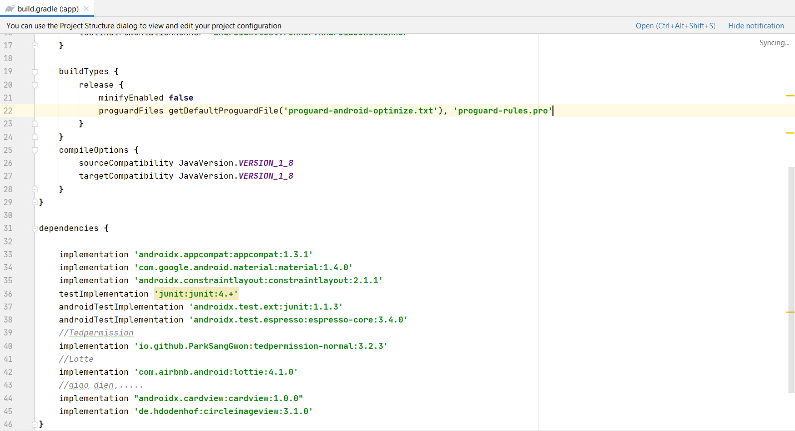
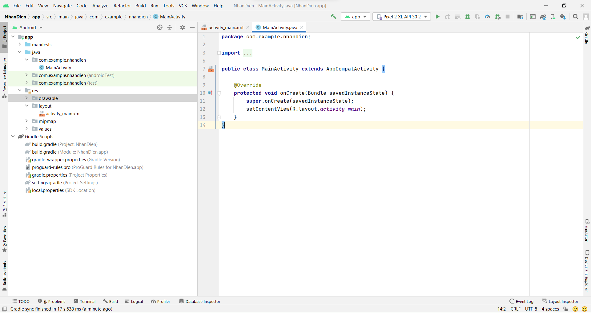
B1: Tạo project và add thư viện vào Build.gradle
Sau khi tạo hoàn tất project bạn cần add những thư viện cần thiết cho việc tạo app “Nhận diện giọng nói” bằng cách vào mục: [Gradle Scrip -> build.gradle].
Bạn cần add các thư viện như: TedPermission, lotte, cardview, circleimageview,....Để hoàn thiện app tốt hơn.

Slide 15
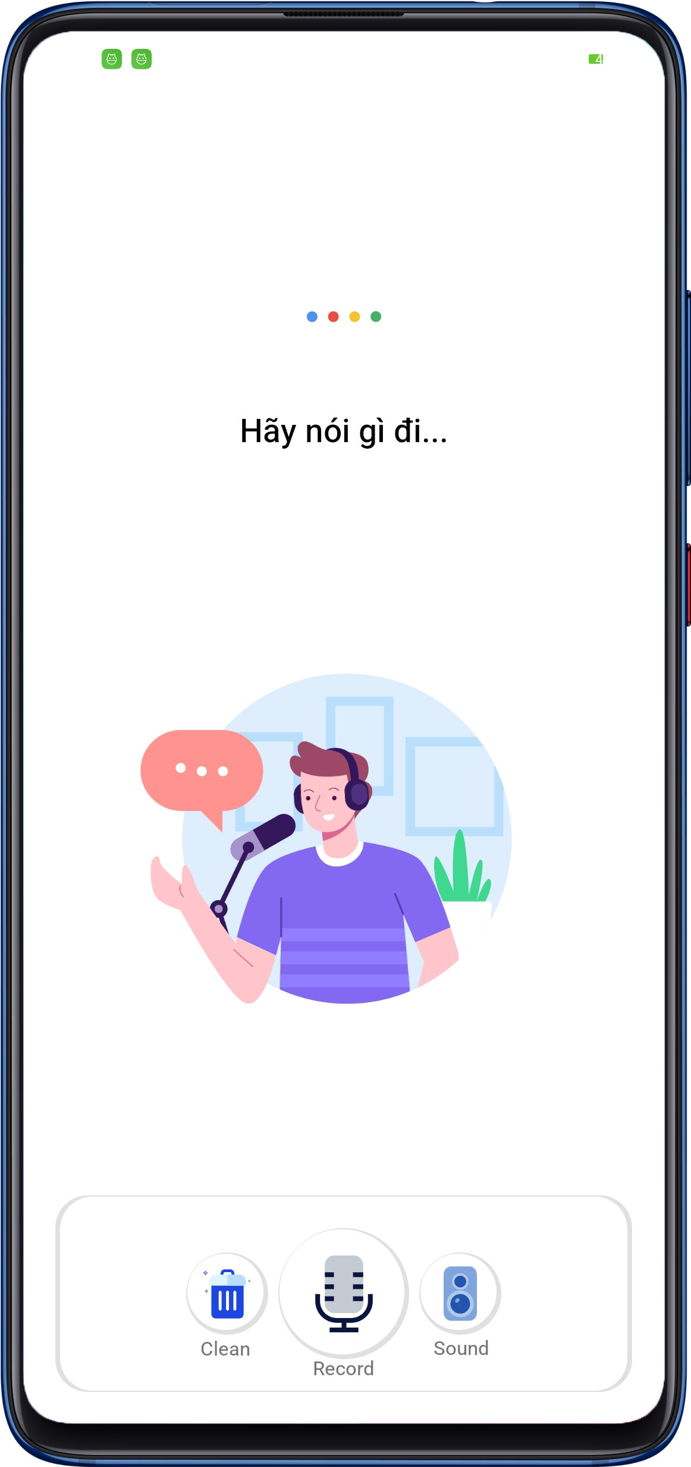
B2: Thiết kế giao diện cho app
Ảnh động (Lotte) để cho người dùng biết app đang lắng nghe.
Ô Text view chứa nội dung người dùng đã nói.
Ảnh động (Lotte) trang trí cho giao diện đẹp hơn
Các Button có chức năng lần lượt xóa, ghi âm, phát lại.
Tutorial

Slide 16
B2: Thiết kế giao diện cho app
Ảnh động (Lotte) để cho người dùng biết app đang lắng nghe.
Ô Text view chứa nội dung người dùng đã nói.
Ảnh động (Lotte) trang trí cho giao diện đẹp hơn
Các Button có chức năng lần lượt xóa, ghi âm, phát lại.
Tutorial

Slide 17
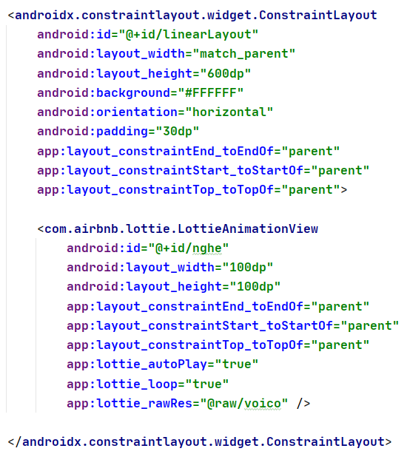
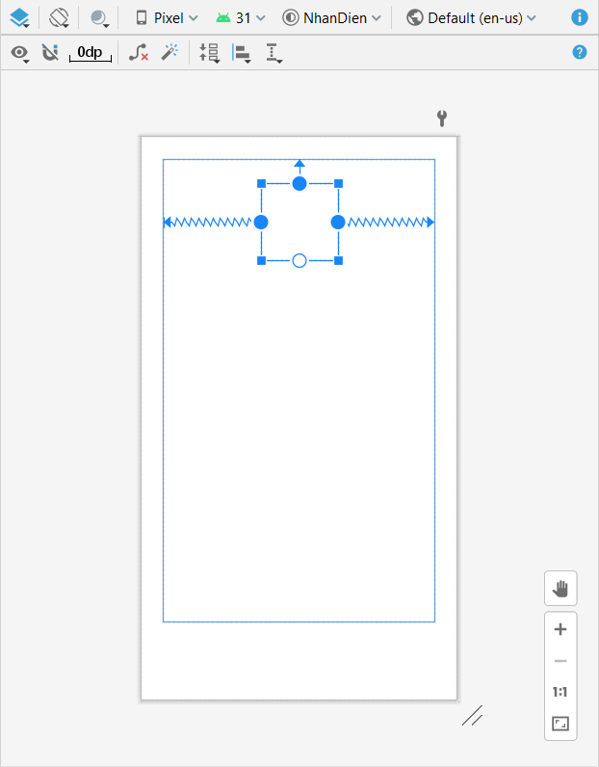
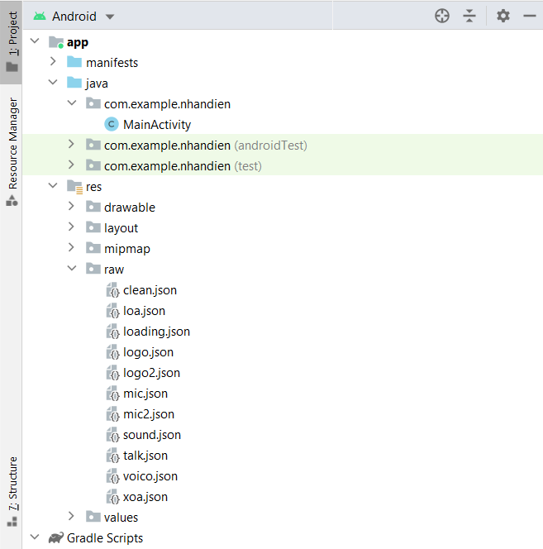
A, Thiết kế ảnh động lắng nghe người dùng
Back
Sử dụng thư viện Lotte để tạo “LotteAnimaitonView”
Chúng ta lên trang web https://lottiefiles.com để tải những ảnh động mong muốn có đuôi là “JSON”.
Tạo một cái id bất kỳ để ánh xạ.
Sau đó tạo một tạo một Directory và đặt tên là “raw”
Cuối cùng bạn coppy và past những file “JSON” vào mục “raw” là đã dùng được
Mục “app:lottie_rawRes” bạn nhập đường link ảnh động trong mục “raw”.
Mục “app:lottie_loop” để là true cho ảnh chạy lạp lại liên tục.
Tutorial

Slide 18
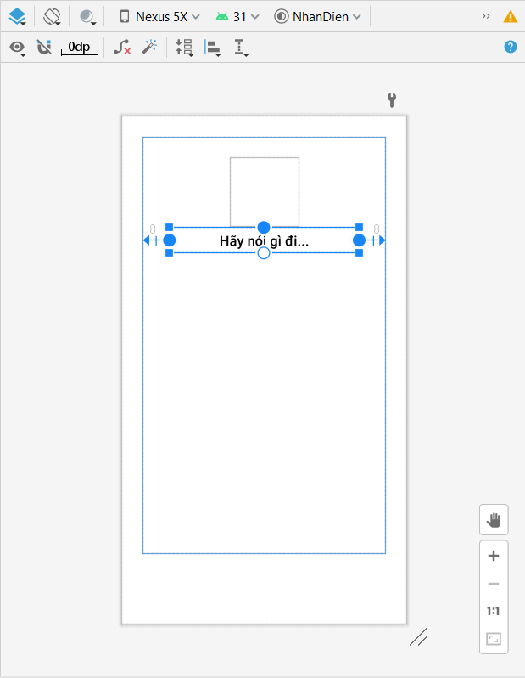
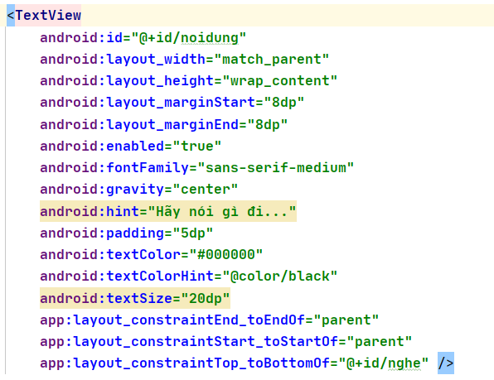
B, Thiết kế ô chứa nội dung
Back
Tạo một cái id bất kỳ để ánh xạ.
Tạo android:enabled="true“ để người dùng không thể tương tác với text view
Tutorial

Slide 19
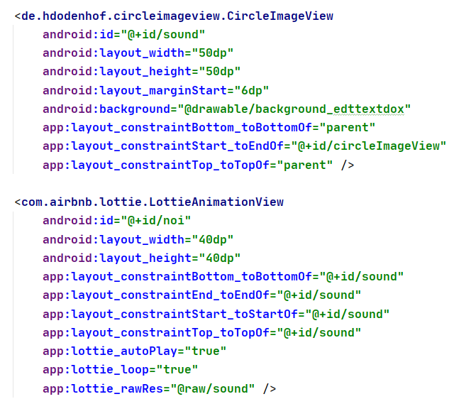
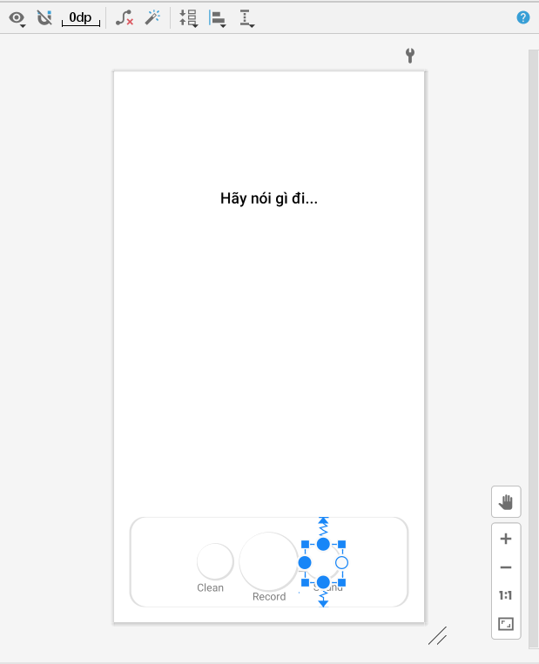
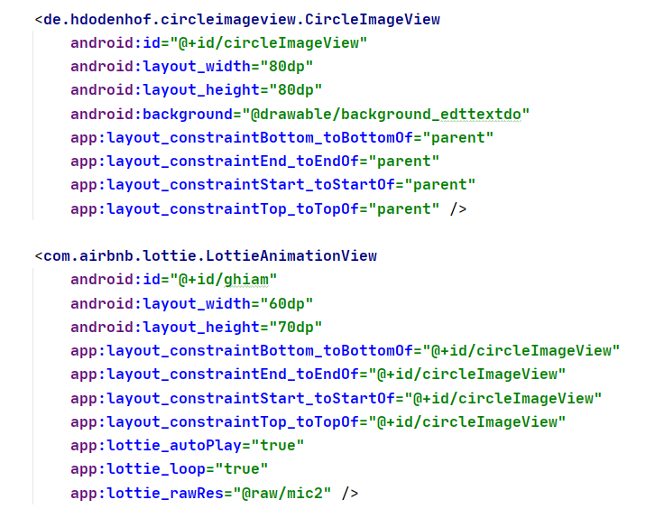
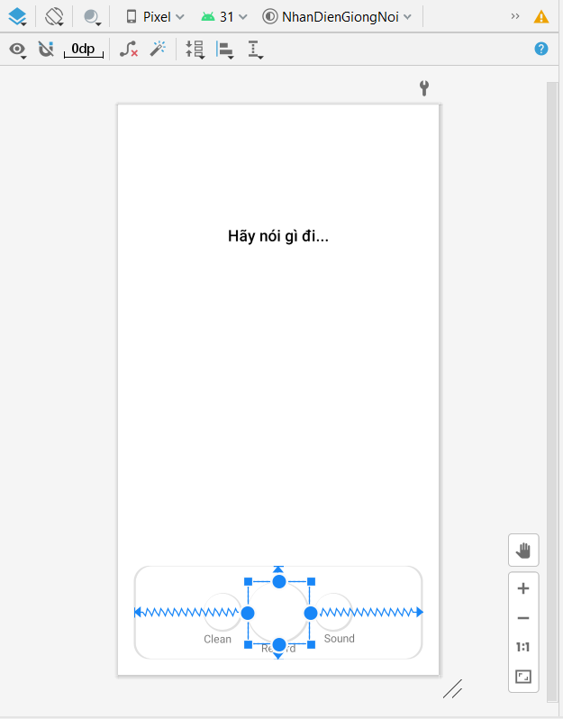
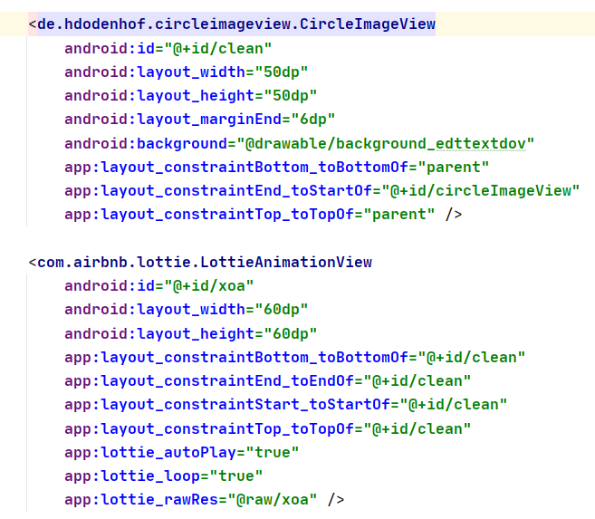
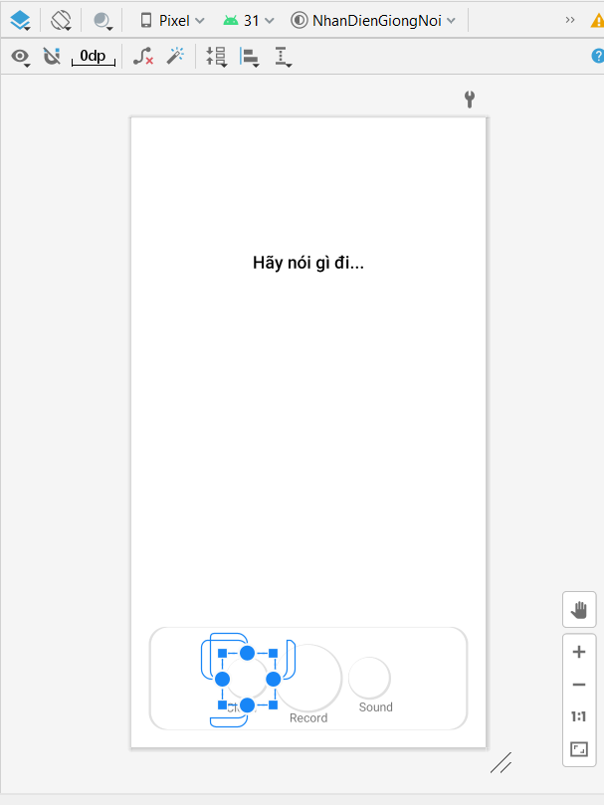
B, Thiết kế các button
Back
B.2: Button phát lại
B.1: Button xóa nội dung
B.2: Button ghi âm
Tutorial

Slide 20
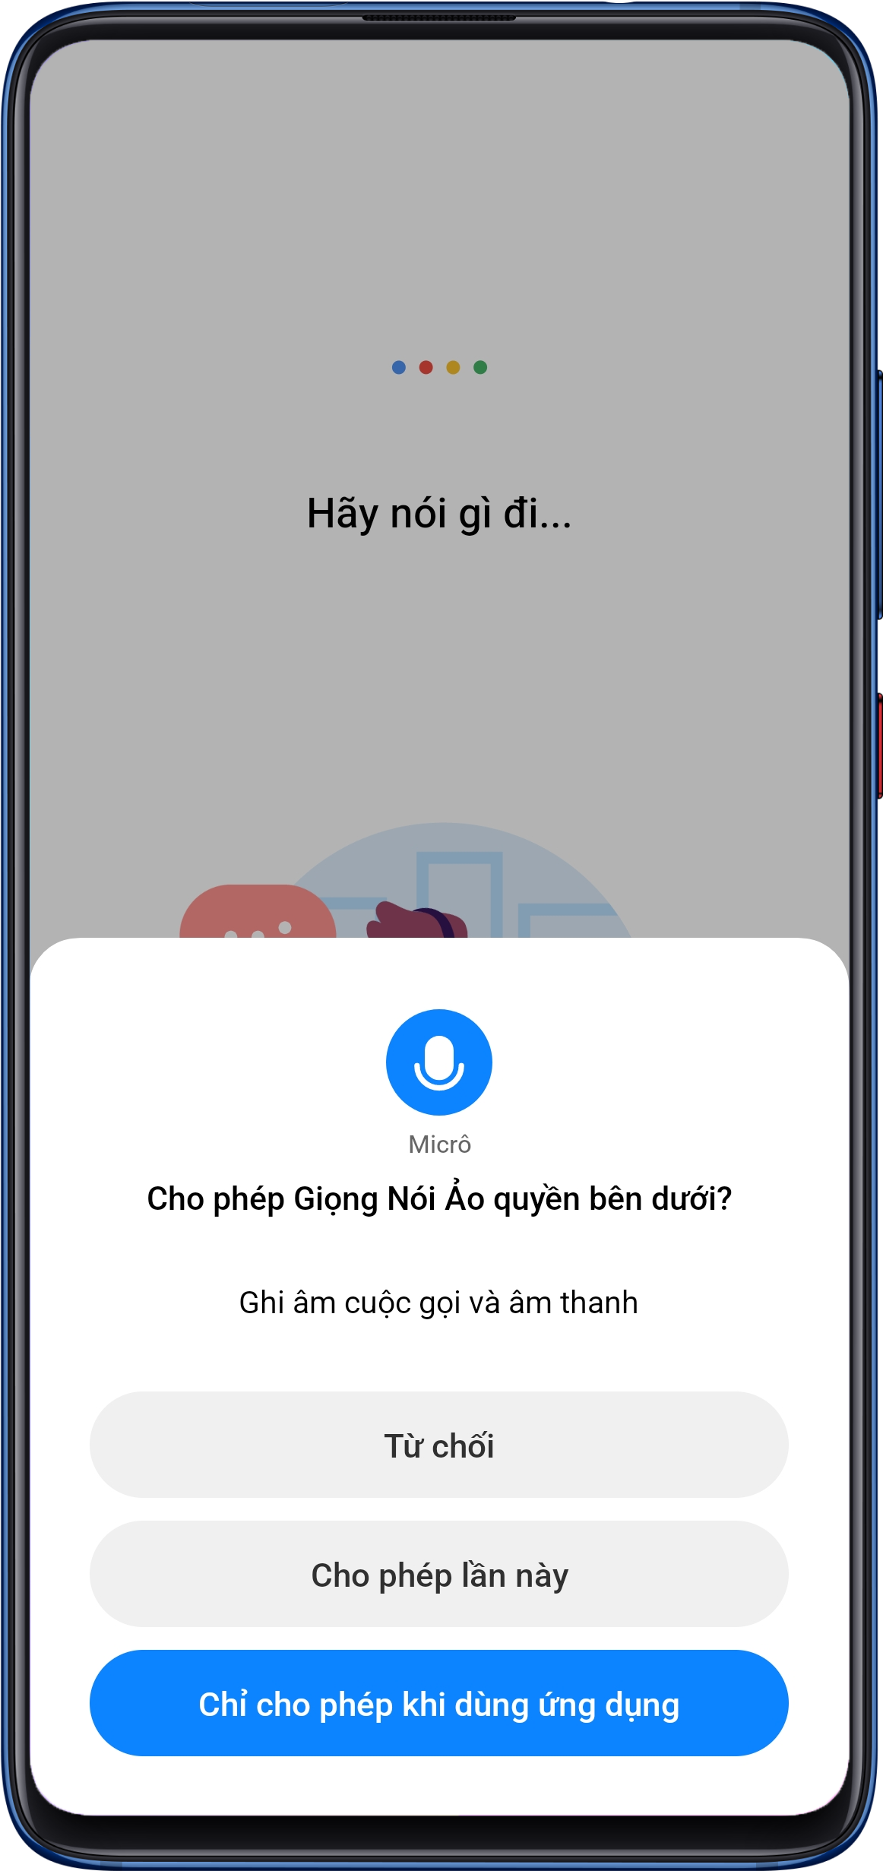
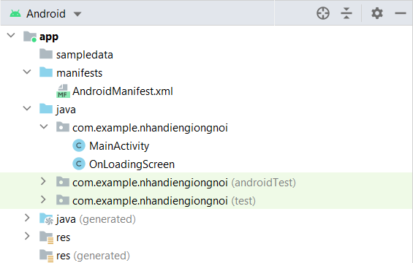
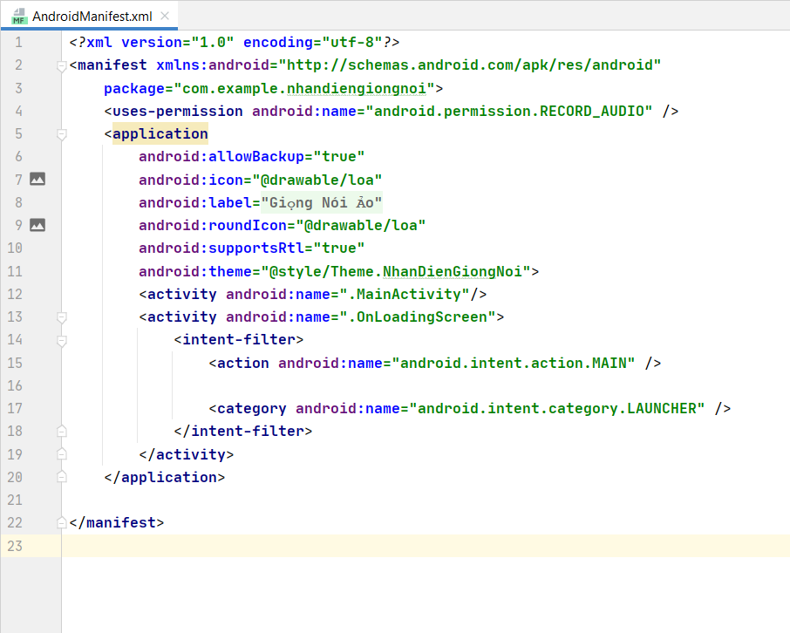
B3: Viết chương trình và sự kiện
A, Tạo Permission và xin quyền ghi âm trên thiết bị.
Permission là gì: Khi một ứng dụng nào đó cần truy cập đến một tính năng đặc biệt trên thiết bị Android của bạn, nó đang hỏi hệ điều hành có cho phép xài hay không, và quyền truy cập đó chính là Permission
Quyền phê duyệt: Ứng dụng phải công khai các quyền (permission) cái mà nó yêu cầu bằng thẻ <uses-permission> trong file manifest

Slide 21
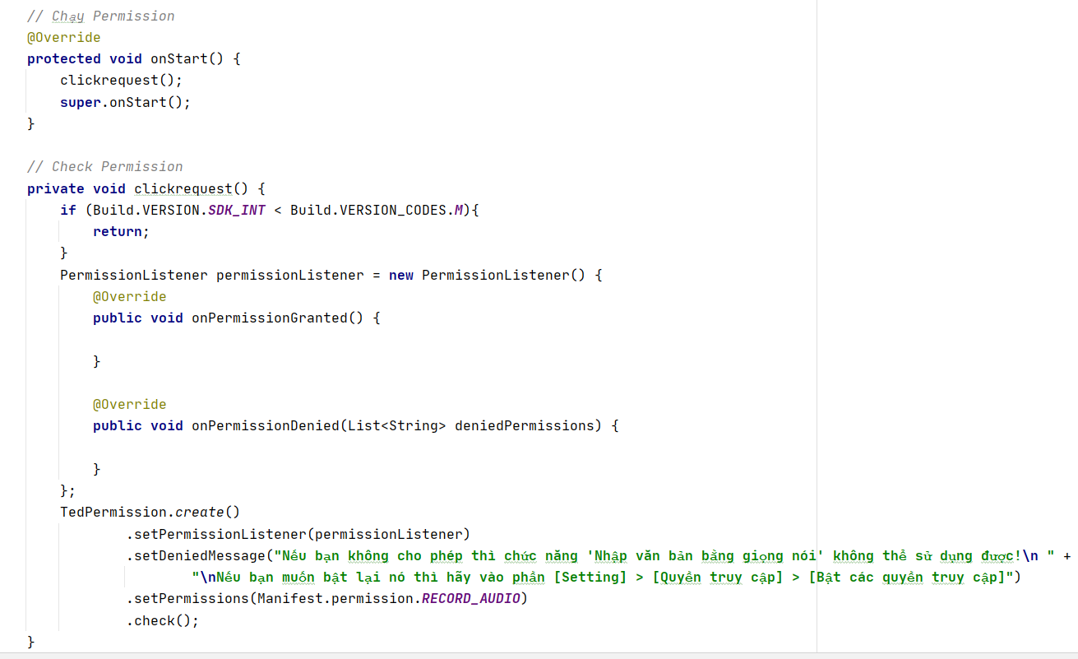
B3: Viết chương trình và sự kiện
A, Tạo Permission và xin quyền ghi âm trên thiết bị.

Slide 22
B3: Viết chương trình và sự kiện
A, Tạo Permission và xin quyền ghi âm trên thiết bị.

Slide 23
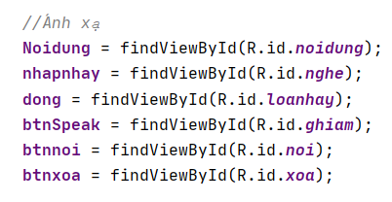
B3: Viết chương trình và sự kiện
B, Khai báo kiểu và ánh xạ.

Slide 24
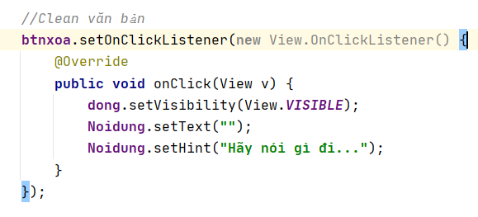
B3: Viết chương trình và sự kiện
C, Chức năng xóa nội dung

Slide 25
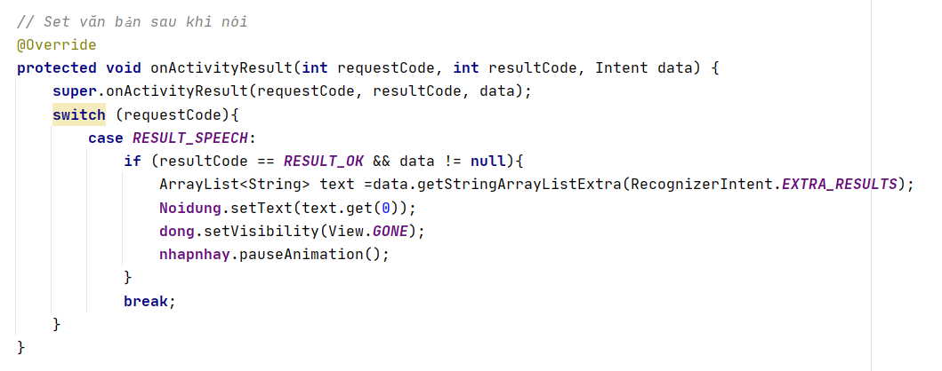
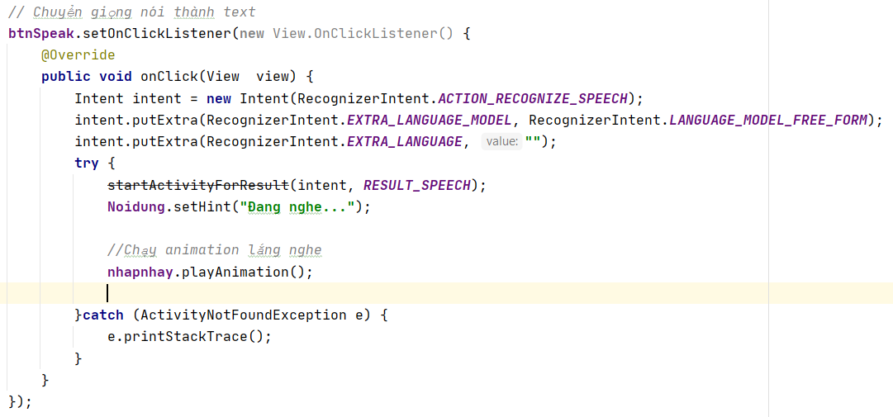
B3: Viết chương trình và sự kiện
D, Chức năng ghi âm và chuyển giọng nói thành văn bản

Slide 26
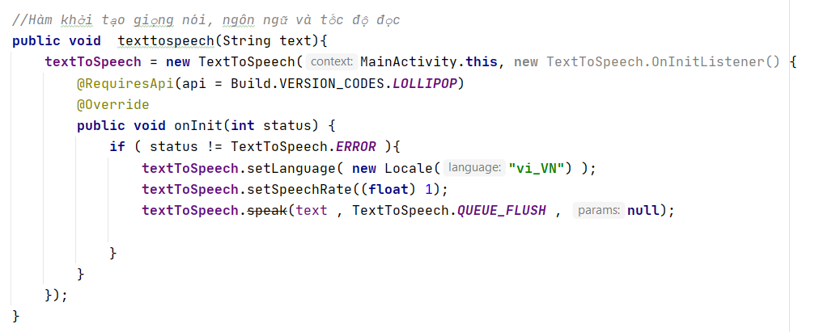
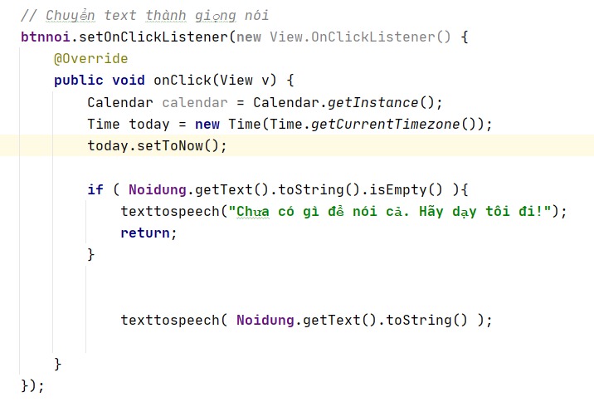
B3: Viết chương trình và sự kiện
D, Chức năng chuyển văn bản thành giọng nói

